Slide 1
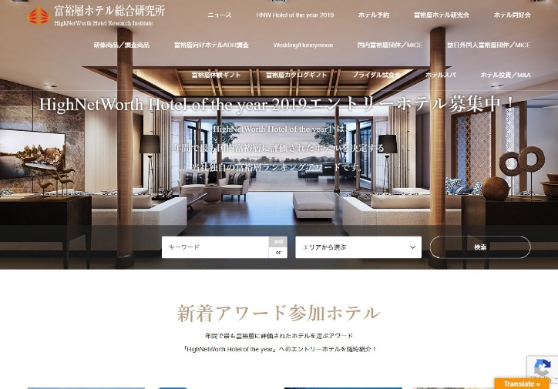
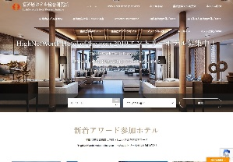
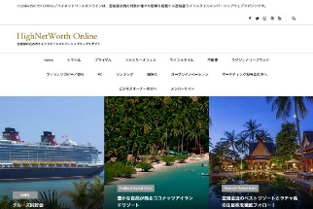
2020年6月20日
申込締め切り！
Root Hotel Collection（富裕層ホテル送客の相棒） 2020下期
～ホテルへの富裕層ファミリー/団体送客支援商品～
お問い合わせ
info@highnetworth.co.jp
企画概要
当社の国内富裕層顧客約6,600名を対象にした「ホテル同好会」や当社関連会社の訪日富裕層外国人旅行者に対して優先的に参加ホテルを紹介するプログラムです。期間中最も富裕層に評価されたホテルを決定するAwardも自動的に開催されますので、富裕層への露出商品として、また、今後の国内外における富裕層顧客獲得戦略推進において貴重な情報源、ぜひご参加をご検討ください。
「Root Hotel Collection 2020下期」レジストレーションプラン＜半年露出／半年料金＞
レジストレーション証明機関露出
レジストレーション期間料金（1ホテルあたり）
富裕層ホテル総合研究所（hotel.ne.jp）への
期間PR記事掲載（所定1スペース）※1ホテルあたり
国内富裕層向けに、ホテルに関する様々な情報を掲載するサイト
「富裕層ホテル総合研究所（hotel.ne.jp）」
へ期間PR記事を掲載します。通常料金：10万円（税抜）
公平性を期すため写真1点および100文字前後の文章をご用意ください。
30,000円（税抜）
＋
テストステイ1泊分
（当社顧客等への体験宿泊分として）
＊掲載に必要な情報や写真素材等は、原則ご提供いただきますよう
お願い申し上げます。
「Root Hotel of the year」 Hotel Collectionにレジスターされたホテル様は自動的に本アワードにも登録されます
～期間中最も国内富裕層に評価されたホテルを決定するAwardです。～
【各種賞】 Gold賞（1施設） / Silver賞（2施設） /Bronze賞（数施設）、エリア賞、リニューアル賞、ホスピタリティ賞、ファミリー賞など数多くの部門賞を用意しております。
【入賞特典】 1. 当社関連サイトへの入賞掲載、当社からのプレスリリースへの入賞掲載、など多数の特典を
ご用意しております。
2020
（6月） | 7月 | 8月 | 9月 | 10月 | 11月 | 12月
【STEP 1】
選考するホテルを最終選定
（応募締切）
【STEP 2】
エントリーホテルの掲載
【STEP 3】
当社富裕層顧客によるt体験宿泊や投票
【STEP 4】
Hotel of the year
および各種賞の選考
【STEP 5】
Hotel of the year および
各種賞をHighNetWorth Online他で発表
・送客
・Branding
国内富裕層/
ミドルネットワース
ホテル同好会
Hotel.ne.jp
HighNetWorth Online
Japanese.or.jp
訪日富裕層/
ラグジュアリートラベラー
SempoToGo
（訪日富裕層商品）
富裕層顧客を育成していく商品「富裕層ファンマーケティングの相棒」や富裕層ビジネスのインダストリー別研究会である「富裕層ホテル研究会」へのご参加、ファムトリップ/メディアビジットなどの個別のご要望に関しましては、別途お問合せいただけますと幸いです。

